Slide 1
Презентация проекта «Dino Jesus»

Slide 2
Проблематика
В наше время очень много качественных игр, с RTX и реалистичной графикой, из-за этого игры прошлого забываются.

Slide 3
Решение
Игра 2D и очень проста а это напоминает о прошлом видеоигр.

Slide 4
Целевая аудитория проекта ––
Мой проект актуален для детей и взрослых (0 – 100 лет и более)

Slide 5
Объём рынка ––
На данный момент 0.

Slide 6
Бизнес-модель
С игровой площадки Steam.

Slide 7
Отличительные особенности проекта
Главный герой (Динозавр) может ходить по небесам (По этому его зовут Иисус).

Slide 8

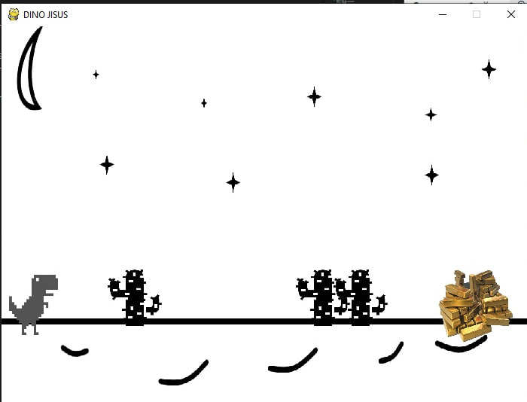
Демонстрация проекта
«Проект»
Работа на платформе

Slide 9
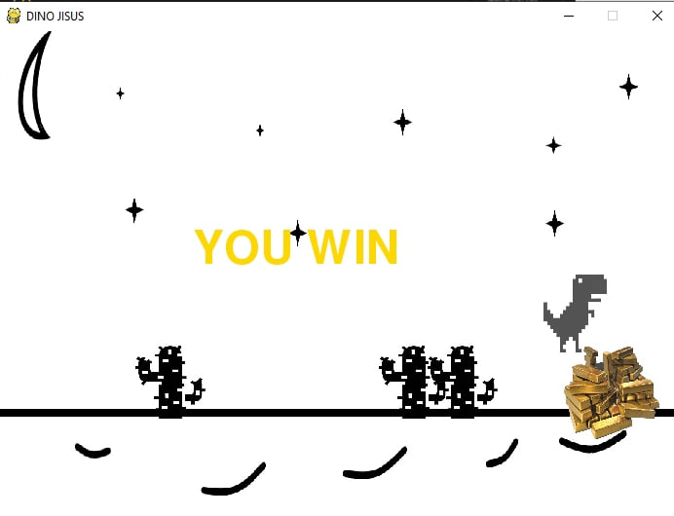
Работа на платформе

Slide 10
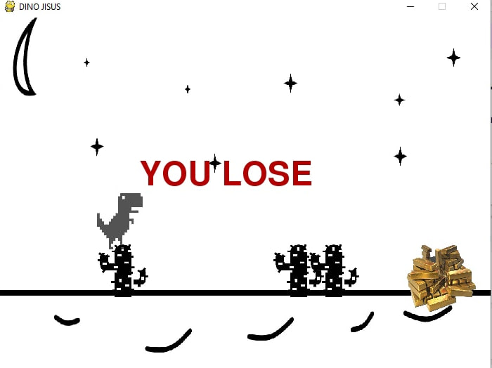
Работа на платформе

Slide 11
Перспективы развития проекта
На данный момент проект очень сырой и требует доработок. В дальнейшем планируется:
Создать уровни сложность которых будет повышаться.
Достижения и испытания.
Кнопка рестарта.
Новые локации .
Сюжет.

Slide 12

Спасибо за внимание!
Буду рад(-а) ответить на ваши вопросы и получить обратную связь!

